Slide 1
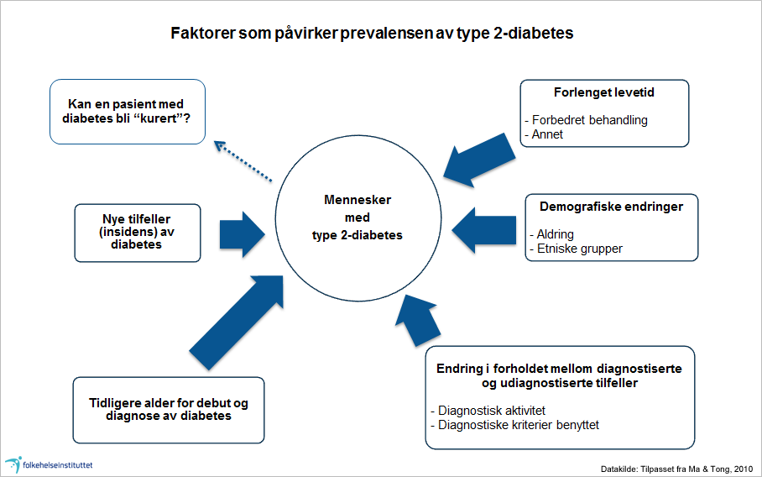
Kilde: Folkehelserapporten 2014, kapittel: Diabetes i Norge , www.fhi.no/folkehelserapporten

